Slide 1
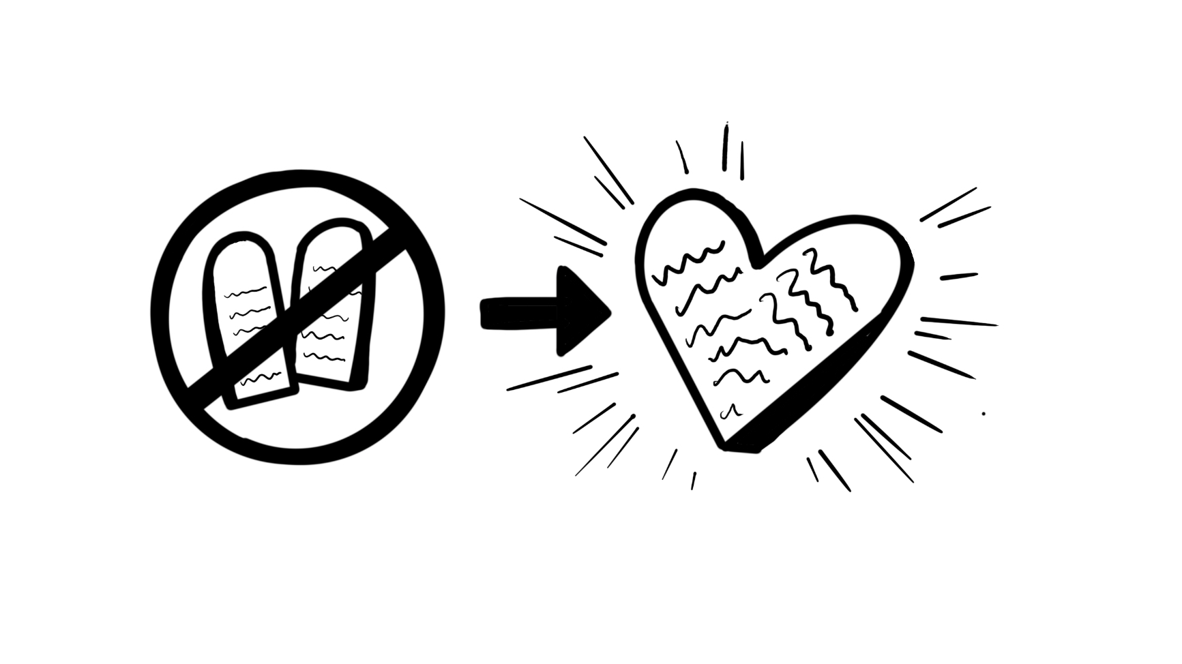
From grief to grace
Del dolor a la gracia

Slide 2
Mark 7:6 ESV-And he said to them, "Well did Isaiah prophesy of you hypocrites, as it is written, "'This people honors me with their lips, but their heart is far from me
Marcos 7:6 LBLA- Y El les dijo: Bien profetizó Isaías de vosotros, hipócritas, como está escrito: "ESTE PUEBLO CON LOS LABIOS ME HONRA, PERO SU CORAZON ESTA MUY LEJOS DE MI.

Slide 3
Mark 7:18-23- [18] And he said to them, "Then are you also without understanding? Do you not see that whatever goes into a person from outside cannot defile him, [19] since it enters not his heart but his stomach, and is expelled?" ( Thus he declared all foods clean.)
Marcos 7:18-23 LBLA- Y El les dijo*: ¿También vosotros sois tan faltos de entendimiento? ¿No comprendéis que todo lo que de afuera entra al hombre no le puede contaminar, [19] porque no entra en su corazón, sino en el estómago, y se elimina? (Declarando así limpios todos los alimentos.)

Slide 4
Mark 7:18-23- [20] And he said, "What comes out of a person is what defiles him. [21] For from within, out of the heart of man, come evil thoughts, sexual immorality, theft, murder, adultery, [22] coveting, wickedness, deceit, sensuality, envy, slander, pride, foolishness. [23] All these evil things come from within, and they defile a person."
Marcos 7:18-23 LBLA- [20] Y decía: Lo que sale del hombre, eso es lo que contamina al hombre. [21] Porque de adentro, del corazón de los hombres, salen los malos pensamnientos, fornicaciones, robos, homicidios, adulterios, [22] avaricias, maldades, engaños, sensualidad, envidia, calumnia, orgullo e insensatez. [23] Todas estas maldades de adentro salen, y contaminan al hombre.

Slide 5
Jesus says your real problem is your heart.
Jesús dice que tu verdadero problema es tu corazón.

Slide 6
Jeremiah 31:9,13, 16-19,25 ESV- With weeping they shall come, and with pleas for mercy I will lead them back, I will make them walk by brooks of water, in a straight path in which they shall not stumble, for I am a father to Israel, and Ephraim is my firstborn.
Jeremías 31:9,13,16-19,25 LBLA- Con llanto vendrán, y entre súplicas los guiaré; los haré andar junto a arroyos de aguas, por camino derecho en el cual no tropezarán; porque soy un padre para Israel, y Efraín es mi primogénito.

Slide 7
Jeremiah 31:9,13, 16-19,25 ESV- [13] Then shall the young women rejoice in the dance, and the young men and the old shall be merry. I will turn their mourning into joy; I will comfort them, and give them gladness for sorrow.
Jeremías 31:9,13,16-19,25 LBLA-[13] Entonces la virgen se alegrará en la danza, y los jóvenes y los ancianos a una; cambiaré su duelo en gozo, los consolaré y los alegraré de su tristeza.

Slide 8
Jeremiah 31:9,13, 16-19,25 ESV- [16] Thus says the LORD: "Keep your voice from weeping, and your eyes from tears, for there is a reward for your work, declares the LORD, and they shall come back from the land of the enemy. [17] There is hope for your future, declares the LORD, and your children shall come back to their own country.
Jeremías 31:9,13,16-19,25 LBLA-[16] Así dice el SEÑOR: Reprime tu voz del llanto, y tus ojos de las lágrimas; hay pago para tu trabajo--declara el SEÑOR--, pues volverán de la tierra del enemigo. [17] Y hay esperanza para tu porvenir--declara el SEÑOR--, los hijos volverán a su territorio.

Slide 9
Jeremiah 31:9,13, 16-19,25 ESV- [18] I have heard Ephraim grieving, 'You have disciplined me, and I was disciplined, like an untrained calf; bring me back that I may be restored, for you are the LORD my God. [19] For after I had turned away, I relented, and after I was instructed, I struck my thigh; I was ashamed, and I was confounded, because I bore the disgrace of my youth.'
Jeremías 31:9,13,16-19,25 LBLA-[18] Ciertamente he oído a Efraín lamentarse: "Me has castigado, y castigado fui como becerro indómito. Hazme volver para que sea restaurado, pues tú, SEÑOR, eres mi Dios. [19] "Porque después que me aparté, me arrepentí, y después que comprendí, me di golpes en el muslo; me avergoncé y también me humillé, porque llevaba el oprobio de mi juventud.”

Slide 10
Jeremiah 31:9,13, 16-19,25 ESV- [25] For I will satisfy the weary soul, and every languishing soul I will replenish."
You can’t produce repentance without grief. (2 Cor. 7:10)
Jeremías 31:9,13,16-19,25 LBLA-[25] Porque yo he de satisfacer al alma cansada y he de saciar a toda alma atribulada.
No se puede producir arrepentimiento sin dolor. (2 Cor. 7:10)

Slide 11
Jeremiah 31:31-34 ESV- "Behold, the days are coming, declares the LORD, when I will make a new covenant with the house of Israel and the house of Judah, [32] not like the covenant that I made with their fathers on the day when I took them by the hand to bring them out of the land of Egypt, my covenant that they broke, though I was their husband, declares the LORD.
Jeremías 31:31-34 LBLA- He aquí, vienen días--declara el SEÑOR--en que haré con la casa de Israel y con la casa de Judá un nuevo pacto, [32] no como el pacto que hice con sus padres el día que los tomé de la mano para sacarlos de la tierra de Egipto, mi pacto que ellos rompieron, aunque fui un esposo para ellos--declara el SEÑOR;

Slide 12
Jeremiah 31:31-34 ESV- [33] For this is the covenant that I will make with the house of Israel after those days, declares the LORD: I will put my law within them, and I will write it on their hearts. And I will be their God, and they shall be my people.
Jeremías 31:31-34 LBLA- [33] porque este es el pacto que haré con la casa de Israel después de aquellos días--declara el SEÑOR--. Pondré mi ley dentro de ellos, y sobre sus corazones la escribiré; y yo seré su Dios y ellos serán mi pueblo.

Slide 13
Jeremiah 31:31-34 ESV- [34] And no longer shall each one teach his neighbor and each his brother, saying, 'Know the LORD,' for they shall all know me, from the least of them to the greatest, declares the LORD. For I will forgive their iniquity, and I will remember their sin no more."
Jeremías 31:31-34 LBLA- [34] Y no tendrán que enseñar más cada uno a su prójimo y cada cual a su hermano, diciendo: "Conoce al SEÑOR", porque todos me conocerán, desde el más pequeño de ellos hasta el más grande--declara el SEÑOR--pues perdonaré su maldad, y no recordaré más su pecado.

Slide 14
Israel’s needs a new heart!
They have a sin problem because they have a heart problem.
¡Israel necesita un corazón nuevo!
Tienen un problema de pecado porque tienen un problema de corazón.

Slide 15
Matthew 5:1-3 ESV- Seeing the crowds, he went up on the mountain, and when he sat down, his disciples came to him. [2] And he opened his mouth and taught them, saying: [3] "Blessed are the poor in spirit, for theirs is the kingdom of heaven.
Mateo 5:1-3 LBLA- Y cuando vio las multitudes, subió al monte; y después de sentarse, sus discípulos se acercaron a El. [2] Y abriendo su boca, les enseñaba, diciendo: [3] Bienaventurados los pobres en espíritu, pues de ellos es el reino de los cielos.

Slide 16
This isn’t a sermon about an ideal life in an ideal world, but about kingdom life in a fallen world.
Matthew 5:48 ESV- You therefore must be perfect, as your heavenly Father is perfect.
Este no es un sermón sobre una vida ideal en un mundo ideal, sino sobre la vida del reino en un mundo caído.
Mateo 5:48 LBLA- Por tanto, sed vosotros perfectos como vuestro Padre celestial es perfecto.

Slide 17
Jeremiah 31:3-4,13,21-22,28 ESV- the LORD appeared to him from far away. I have loved you with an everlasting love; therefore I have continued my faithfulness to you. [4] Again I will build you, and you shall be built, O virgin Israel! Again you shall adorn yourself with tambourines and shall go forth in the dance of the merrymakers.
Jeremías 31:3-4,13,21-22,28 LBLA-Desde lejos el SEÑOR se le apareció, diciendo: Con amor eterno te he amado, por eso te he atraído con misericordia. [4] De nuevo te edificaré, y serás reedificada, virgen de Israel; de nuevo tomarás tus panderos, y saldrás a las danzas con los que se divierten.

Slide 18
Jeremiah 31:3-4,13,21-22,28 ESV- [21] "Set up road markers for yourself; make yourself guideposts; consider well the highway, the road by which you went. Return, O virgin Israel, return to these your cities. [22] How long will you waver, O faithless daughter? For the LORD has created a new thing on the earth: a woman encircles a man."
Jeremías 31:3-4,13,21-22,28 LBLA-[21] Levanta para ti señales, coloca para ti majanos; presta atención a la calzada, al camino que anduviste. Vuelve, virgen de Israel, vuelve a estas tus ciudades. [22] ¿Hasta cuándo andarás errante, hija infiel? Porque el SEÑOR ha creado algo nuevo en la tierra: la mujer rodeará al hombre.

Slide 19
Jeremiah 31:3-4,13,21-22,28 ESV- [28] And it shall come to pass that as I have watched over them to pluck up and break down, to overthrow, destroy, and bring harm, so I will watch over them to build and to plant, declares the LORD.
Jeremías 31:3-4,13,21-22,28 LBLA- [28] Y como velé sobre ellos para arrancar y para derribar, para derrocar, para destruir y para traer calamidad, así velaré sobre ellos para edificar y para plantar--declara el SEÑOR.

Slide 20
From grief to grace
Del dolor a la gracia

